Slide 1
树形动态规划
广东中山纪念中学 宋新波

Slide 2
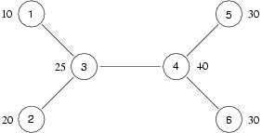
例1最大利润
【题目描述】
政府邀请了你在火车站开饭店，但不允许同时在两个相连接的火车站开。任意两个火车站有且只有一条路径，每个火车站最多有50个和它相连接的火车站。
告诉你每个火车站的利润，问你可以获得的最大利润为多少。
例如下图是火车站网络：
最佳投资方案是在1，2，5，6这4个火车站开饭店可以获得利润为90

Slide 3
【输入格式】
第一行输入整数N(<=100000)，表示有N个火车站，分别用1，2。。。，N来编号。接下来N行，每行一个整数表示每个站点的利润，接下来N-1行描述火车站网络，每行两个整数，表示相连接的两个站点。
【输出格式】
输出一个整数表示可以获得的最大利润。
【样例输入】
6 10
20
25
40
30
30
4 5
1 3
3 4
2 3
6 4
【样例输出】
90

Slide 4
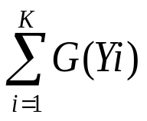
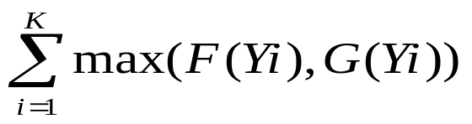
分析
因为N个点,N-1条边，任意两个火车站有且只有一条路径，所以是一棵树
我们用F[X]表示在以X为根的树中开饭店，X一定要开，所能获得的最大利润，G[X] 表示在以X为根的树中开饭店，X一定不开，所能获得的最大利润，我们知道X开，则它的儿子们Y1,…Yk一定不能开，X不开，它的儿子们可开可不开，于是得到以下状态转移方程：
F[X]= (Yi是X的儿子)
G(X)=
实现时用DFS去实现，每个点只需求一次，所以时间复杂度为O(N)

Slide 5
例2电子眼
沈阳市是一个环境优美、气候宜人的城市。因为城市的交通并不繁忙，市内的道路网很稀疏。准确地说，沈阳市有N条马路和N个路口，每条马路连接两个路口，每两个路口之间最多只有一条马路。作为一条交通网络，显然每两个路口之间都是可达的。为了更好地管理沈阳市的交通，市长决定在一些路口加装电子眼，用来随时监视路面情况。这些装在路口的电子眼能够监视所有连接到这个路口的马路。现在市长想知道最少需要在多少个路口安装电子眼才能监视所有的马路。市长已经把所有的路口都编上了1～N的号码。
给你沈阳市的地图，你能帮忙吗？

Slide 6
例2电子眼
Input
输入文件第1行包括一个数字N(1<=N<=100000)，表示路口数。接下来N行，第i+1行的第一个数字ki表示有ki条马路与路口i相连，后面紧跟着ki个数字，表示与路口i直接相连的路口。
Output
输出最少需要安装电子眼的数量。
Sample Input
3
2 2 3
2 1 3
2 1 2
Sample Output
2
Source
GDKOI2006第2试第4题

Slide 7
分析
题目给出的模型正好是一棵树加上一条边，所以一定有且仅有一个环
去掉环上任意一条边得到树
DFS找到环上一条边，设连接x和y
什么情况才能去掉呢？
X一定要选或者y一定要选就可以了
从而得到树形DP模型

Slide 8


分析
f[x]表示在x处安装电子眼的情况下监控以x为根的子树中所有边所需安装的最少电子眼数
G[x]表示在x处不安装电子眼的情况下监控以x为根的子树中所有边所需安装的最少电子眼数
f[x]:= min(f[y],g[y])+1,其中y是x的儿子
g[x]:= f[y],其中y是x的儿子
以x和y为根分别做一次树形DP
答案就是min(f[x],f[y]),时间复杂度为O(N)

Slide 9
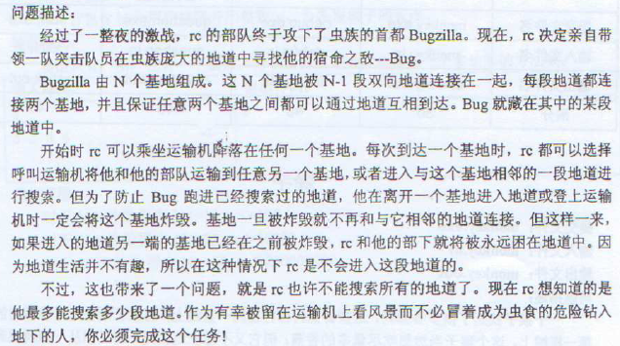
例3Debug

Slide 10
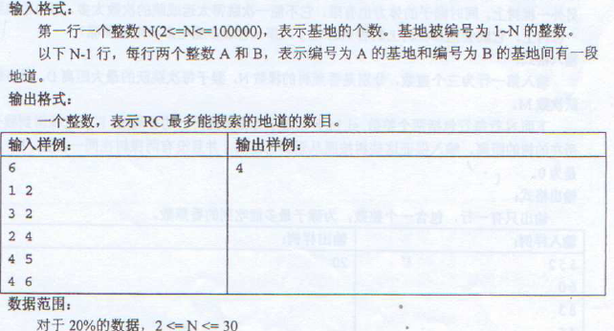
例3Debug

Slide 11
讨论例3

Slide 12
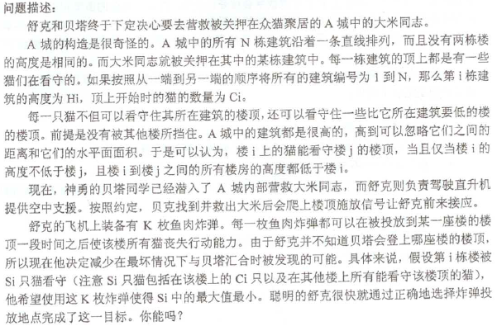
例4鱼肉炸弹

Slide 13
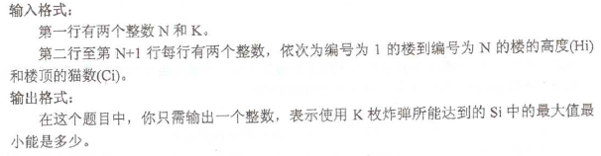
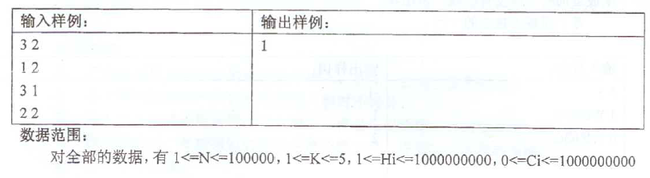
例4鱼肉炸弹

Slide 14
讨论例4

